Slide 1

Популяризация и поддержка грудного вскармливания- важный шаг к здоровому поколению

Slide 2


Популяризация и поддержка грудного вскармливания- важный шаг к здоровому поколению
ГБУЗ г. Москвы “Городская клиническая больница имени С.С. Юдина ДЗ города Мсквы ”
ФГАОУ ВО Первый московский государственный медицинский университет им. И.М. Сеченова ( Сеченовский Университет)

Slide 3
Популяризация и поддержка грудного вскармливания- важный шаг к здоровому поколению
Авторский коллектив:
1.Тимохина Елена Владимировна - профессор кафедры акушерства, гинекологии и перинатологии ФГАОУ ВО Первый МГМУ им И.М. Сеченова, врач акушер-гинеколог ГКБ им.С.С. Юдина ДЗМ г.Москва
2. Муравина Елена Львовна. - заместитель главного врача по акушерству и гинекологи ГКБ им.С.С. Юдина ДЗМ г.Москва
3. Игнатко Ирина Владимировна - заведующая кафедрой акушерства, гинекологии и перинатологии ФГАОУ ВО Первый МГМУ им И.М. Сеченова, врач акушер-гинеколог ГКБ им.С.С. Юдина ДЗМ г.Москва
4. Чурганова Анастасия Алексеевна - доцент кафедры акушерства, гинекологии и перинатологии ФГАОУ ВО Первый МГМУ им И.М. Сеченова, врач акушер-гинеколог ГКБ им.С.С. Юдина ДЗМ г.Москва
5. Козлова Галина Ивановна - заведующая 1 акушерским отделением ГКБ им.С.С. Юдина ДЗМ г.Москва
6. Львова Марина Станиславовна - заведующая отделением новорожденных ГКБ им.С.С. Юдина ДЗМ г.Москва

Slide 4
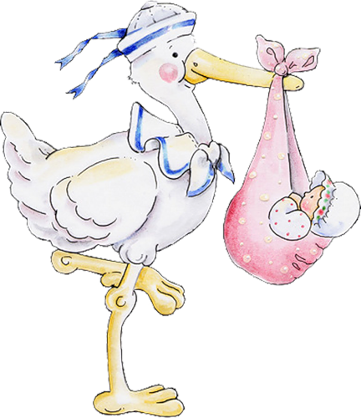
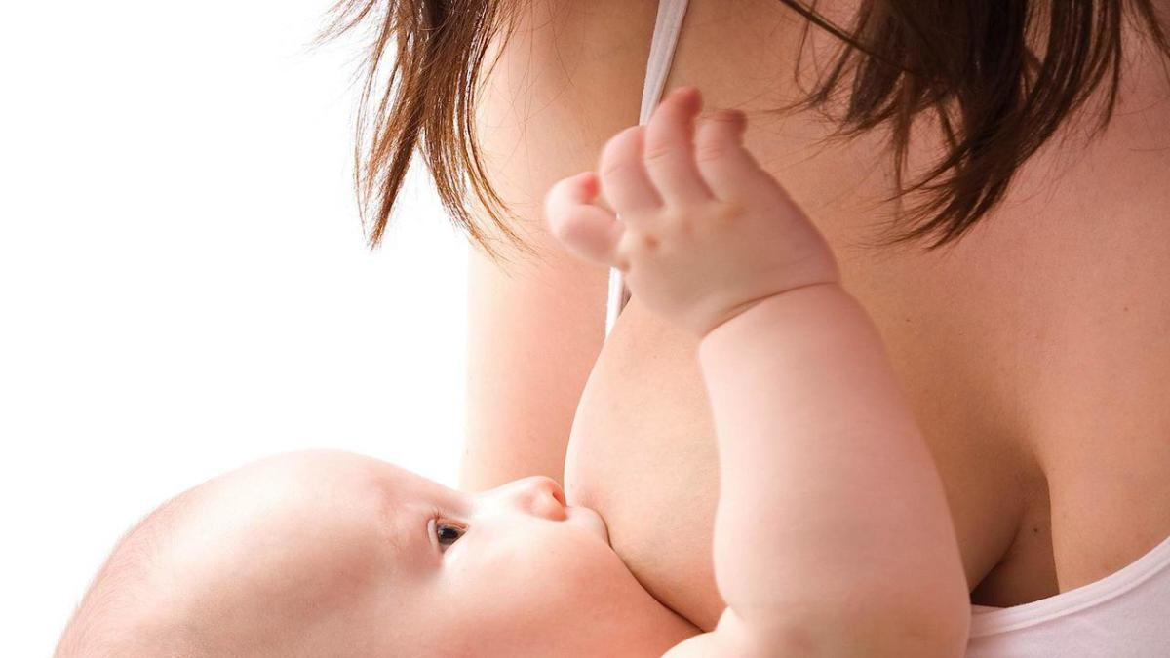
Естественное вскармливание — это кормление ребенка женским молоком при прикладывании его к груди биологической матери

Slide 5

Так почему же так важно именно грудное вскармливание?
1. Здоровье матери: Грудное кормление способствует быстрому восстановлению организма после родов, снижает риск развития рака груди, яичников и матки, а также помогает контролировать вес и укреплять связь между матерью и ребенком.

Slide 6
Так почему же так важно именно грудное вскармливание?
2. Психологическое благополучие: Грудное кормление способствует выработке гормона окситоцина, который улучшает настроение, снимает стресс и укрепляет эмоциональную связь между матерью и ребенком. 3. Защита от болезней: Грудное молоко содержит антитела и питательные вещества, которые помогают защитить ребенка от инфекций, аллергий и других заболеваний. Это особенно важно для девушек, так как они могут передавать свои защитные антитела через молоко.

Slide 7
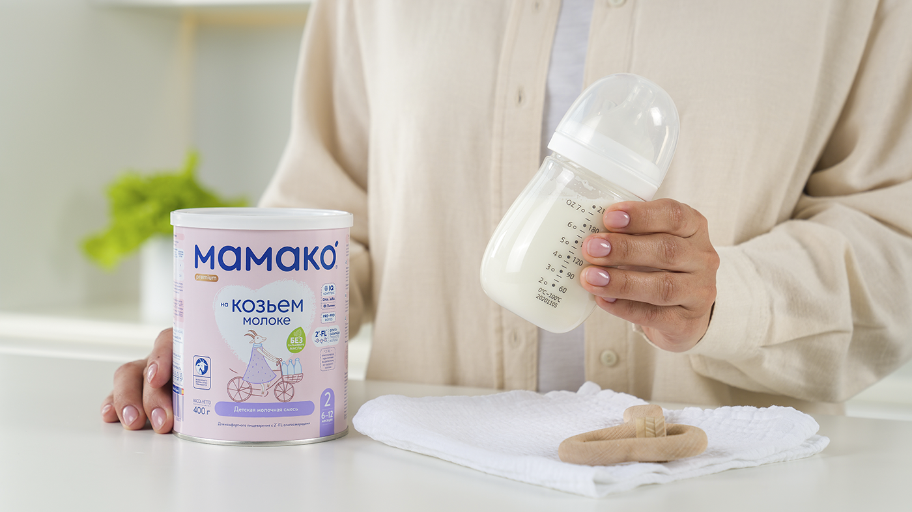
Так почему же так важно именно грудное вскармливание?
4. Экономические выгоды: Грудное кормление экономит деньги на покупке и подготовке искусственных смесей, бутылочек и других принадлежностей для кормления, что особенно актуально для молодых матерей. 5. Экологические преимущества: Грудное кормление не требует использования пластиковых бутылочек, упаковок смесей и других материалов, что уменьшает негативное воздействие на окружающую среду.
Таким образом, грудное кормление играет важную роль в заботе о здоровье девушек, как будущих матерей, и создает благоприятные условия для формирования крепкой связи между матерью и ребенком.

Slide 8

ГРУДНОЕ ВСКАРМЛИВАНИЕ —
ФОРМА ОБЩЕНИЯ МАТЕРИ И РЕБЕНКА
Винникотт Д.,1997

Slide 9


ГРУДНОЕ ВСКАРМЛИВАНИЕ
— важная составляющая материнского поведения, которая обеспечивает наиболее полноценный физический и эмоциональный контакт матери и малыша

Slide 10

ГРУДНОЕ МОЛОКО – уникальная композиция ингредиентов с многочисленными положительными эффектами на здоровье
↓ Инфекционнной заболеваемости и смертности
↓ риска диабета 2 типа
↓ риска кишечных инфекций
Положительное влияние на когнитивное развитие
↓ риска тяжелых инфекций НДП
↓ риска избыточной массы тела/ожирения в будущем
↓ риска аллергических заболеваний

Slide 11
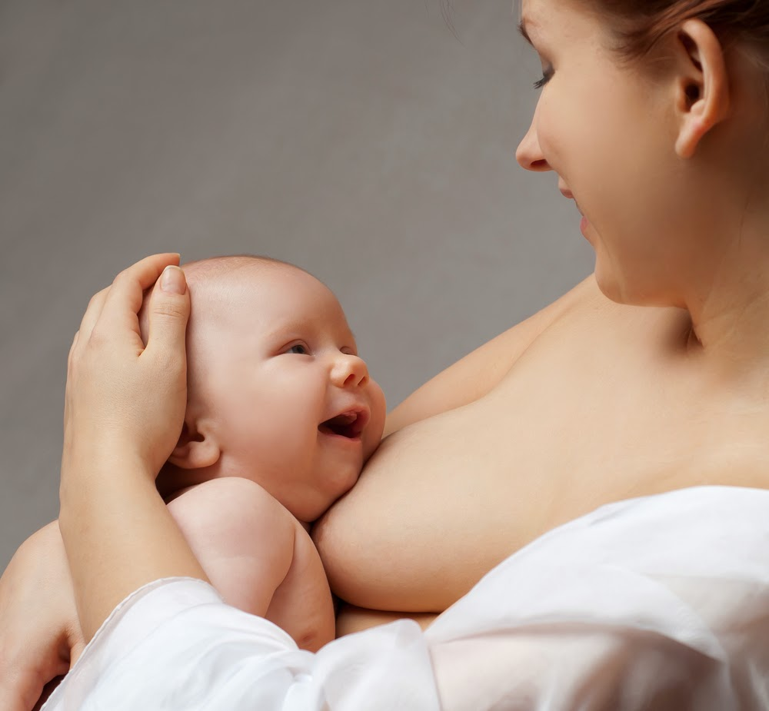
ПОЛЬЗА ГРУДНОГО ВСКАРМЛИВАНИЯ ДЛЯ МАМЫ
Быстрое восстановление после родов.
Ниже риск послеродовых кровотечений.
Способствует снижению веса
Ниже риск рака молочной железы, яичников, сахарного диабета 2-го типа, сердечно-сосудистых заболеваний, остеопороза.
Ниже вероятность послеродовой депрессии.

Slide 12

ПОЛЬЗА ГРУДНОГО ВСКАРМЛИВАНИЯ
МАТЕРИНСКОЕ МОЛОКО:
Содержит оптимальное соотношение белков, жиров, углеводов, витаминов, более 15 гормонов, лактобактерии и бифидобактерии, защитные вещества и компоненты, факторы роста, живые клетки (в том числе и столовые) и т.д.
Подходит именно Вашему ребенку, изменяется в зависимости от его потребностей.
Способствует созреванию кишечника, предотвращает развитие пищевой аллергии и непереносимости.
Является защитой от многих инфекций.

Slide 13

ПОЛЬЗА ГРУДНОГО ВСКАРМЛИВАНИЯ
ГРУДНОЕ ВСКАРМЛИВАНИЕ:
Снижает риск ожирения, рака, ишемической болезни сердца, сахарного диабета 1-го и 2-го типов, воспалительных заболеваний кишечника в более старшем возрасте.
Обладает обезболивающим эффектом.
Помогает формироваться правильному прикусу.
Во время кормления грудью малыш успокаивается, расслабляется, справляется с болевыми ощущениями.
Кормить грудью выгодно! На искусственное вскармливание в среднем тратится 100 тыс. руб. в год, не считая расходы на бутылки, соски, пустышки, подогреватели, стерилизаторы, термосы и др.

